Slide 1
4.5 组合可编程逻辑器件
4.5.1 PLD的结构、表示方法及分类
4.5.2 组合逻辑电路的PLD实现

Slide 2
4.5 组合可编程逻辑器件
可编程逻辑器件是一种可以由用户定义和设置
逻辑功能的器件。该类器件具有逻辑功能实现
灵活、集成度高、处理速度快和可靠性高等特点。

Slide 3
4.5.1 PLD的结构、表示方法及分类
1、PLD的基本结构
可由或阵列直接输出，构成组合输出；
通过寄存器输出，构成时序方式输出。
PLD主体
输入信号
输入
电路
与门
阵列
或门
阵列
输出
电路
输出函数
互补
输入
乘积项
和项
反馈输入信号

Slide 4
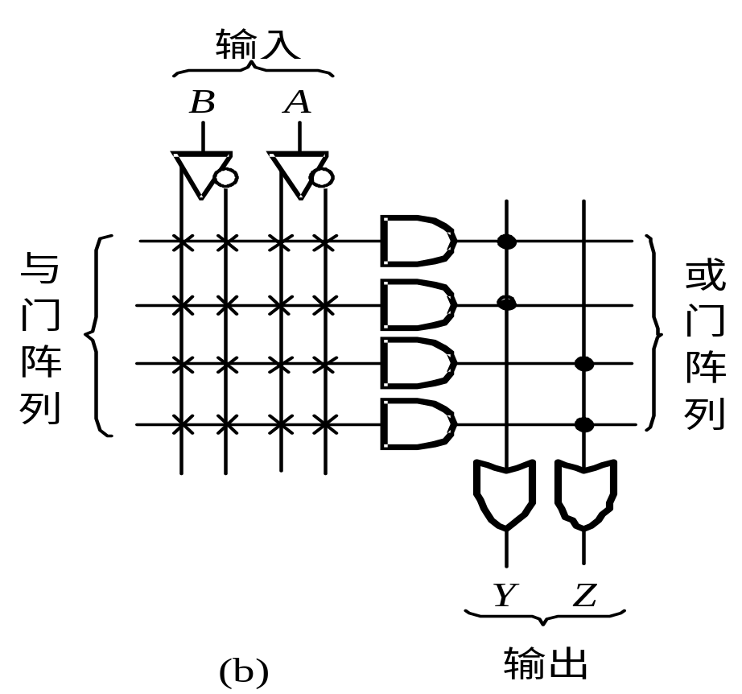
与门
阵列
或门
阵列
互补
输入
和项
乘积项

Slide 5



2. PLD的逻辑符号表示方法
(1) 连接的方式
Notes:
图中看出，谐波次数越高，幅值分量越小，对原波形的贡献越小，所以在一定条件下可忽略高次谐波。

Slide 6
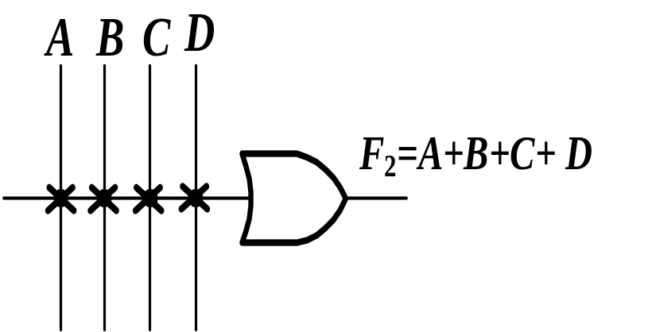
(2)基本门电路的表示方式
与门
或门
F₁
A
B
C
D
F₁=A•B•C
F₂=A+B+C+D
A
A
B
F₁
B
F₂
C
C
D

Slide 7
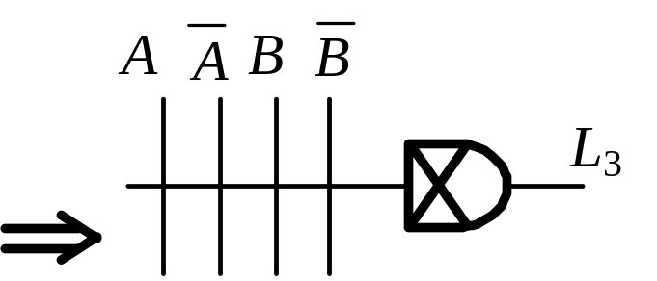
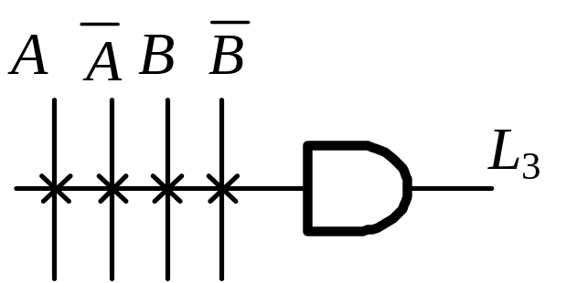
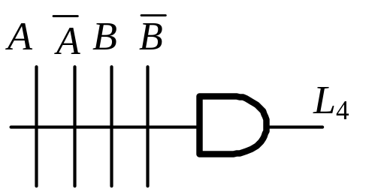
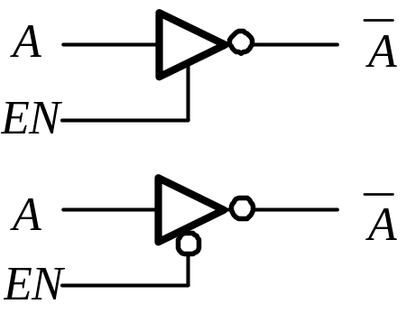
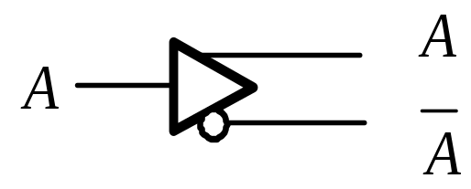
输出恒等于0的与门
输出为1的与门
输入缓冲器
三态输出缓冲器

Slide 8
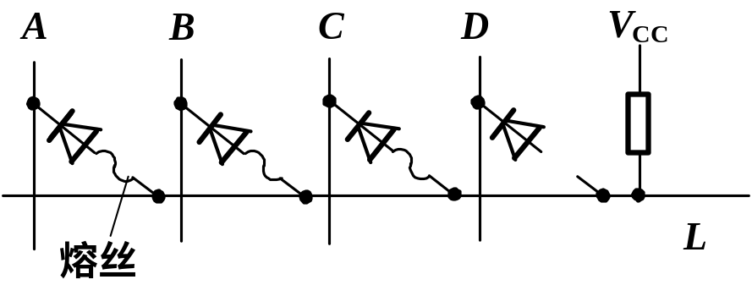
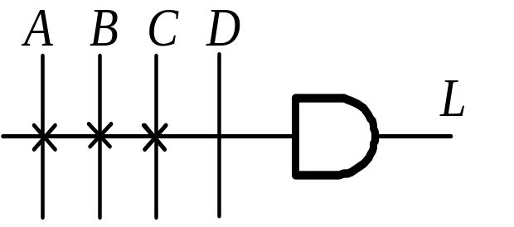
(3) 编程连接技术
PLD表示的与门
熔丝工艺的与门原理图

Slide 9
V
CC
+
(5V)
A
B
C
D
V
R
CC
3k
Ω
D
1
5V
A
5V
L
D
2
0V
L
5V
B
高电平
D
3
低电平
5V
C
5V
A、B、C有一个输入低电平0V
A、B、C三个都输入高电平+5V
L=A•B•C
Notes:
此处说明电压电流等为什麽用相量形式.

Slide 10
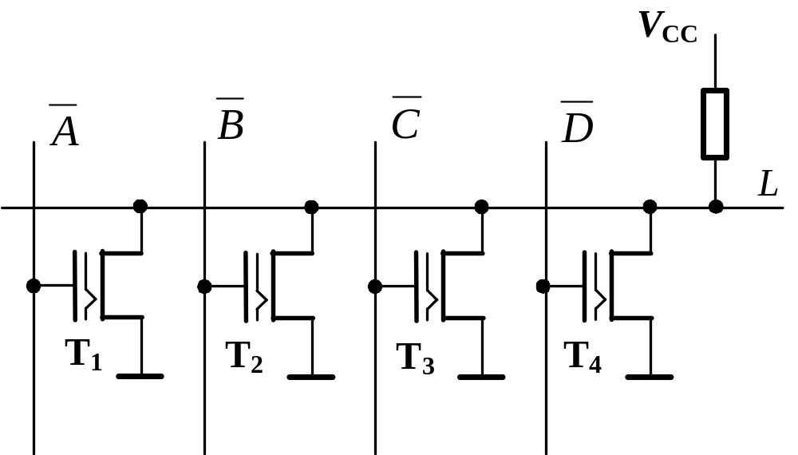
1 0 1
1 1 1
A、B、C 中有一个为0
输出为0；
X
X
A、B、C 都为1
输出为1。
连接
连接
连接
断开
连接
断开
连接
断开
L=ABC
L=AC
器件的开关状态不同, 电路实现逻辑函数也就不同

Slide 11
(4) 浮栅MOS管开关
叠栅注入MOS(SIMOS)管
浮栅隧道氧化层MOS(Flotox MOS)管
浮栅MOS管
快闪(Flash)叠栅MOS管
用不同的浮栅MOS管连接的PLD，编程信息的擦除方法也不同。SIMOS管连接的PLD，采用紫外光照射擦除；Flotox MOS管和快闪叠栅MOS管，采用电擦除方法。
Notes:
等效电路由三个基本元件构成

Slide 12
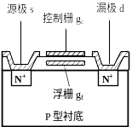
a.叠栅注入MOS(SIMOS)管
当浮栅上没有电荷时，给控制栅加上大于V_{T1}的控制电压 ，MOS管导通。
当浮栅上带有负电荷时，使得MOS管的开启电压变高，如果给控制栅加上V_{T1}控制电压，MOS管仍处于截止状态。
i
i
浮栅无电子
D
浮栅无电子
浮栅有电子
D
GND
5V
GND
25V
25V
5V
O
O
V
V
V
V
v
T1
v
T1
T2
T2
GS
GS
编程前
编程前
编程后
若要擦除，可用紫外线或X射线，距管子2厘米处照射15-20分钟。

Slide 13
截止
导通
GND
5V
5V
GND
5V
5V

Slide 14
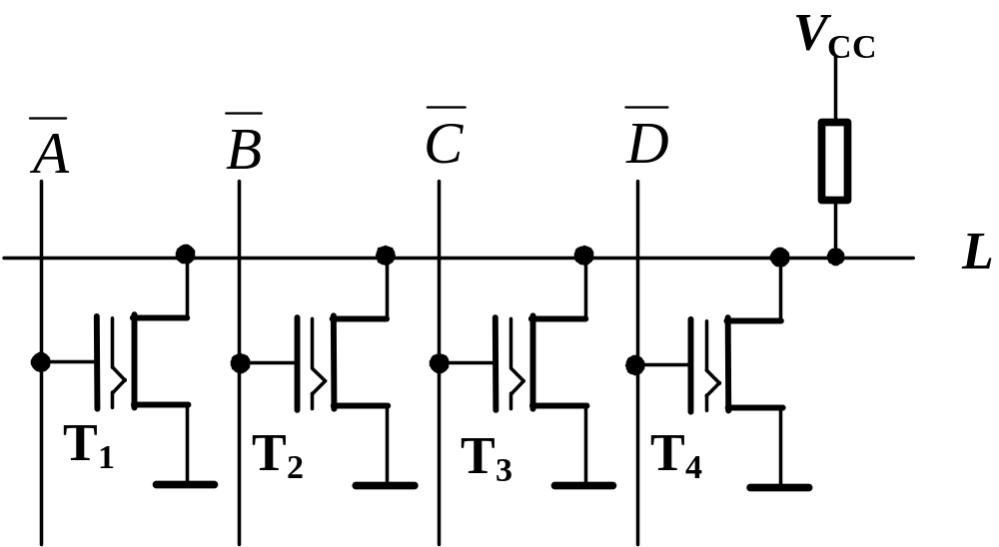
L=B•C
断开
断开
连接
连接
连接
连接
断开
断开

Slide 15
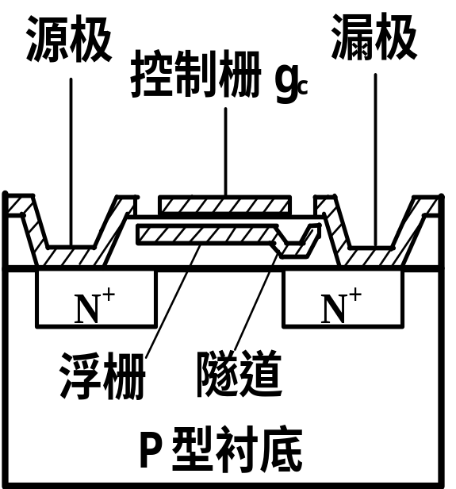
b.浮栅隧道氧化层MOS(Flotox MOS)管
浮栅延长区与漏区N+之间的交叠处有一个厚度约为80A (埃)的薄绝缘层——遂道区。
当遂道区的电场强度大到一定程度，使漏区与浮栅间出现导电遂道，形成电流将浮栅电荷泄放掉。
遂道MOS管是用电擦除的，擦除速度快。

Slide 16
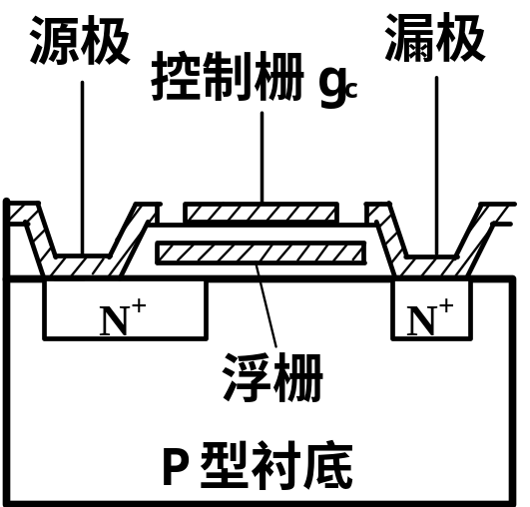
c.快闪叠栅MOS管开关 （Flash Memory) （自学）
结构特点:
1.闪速存储器存储单元MOS管的源极N+区大于漏极N+区，而SIMOS管的源极N+区和漏极N+区是对称的；
2. 浮栅到P型衬底间的氧化绝缘层比SIMOS管的更薄。
特点：结构简单、集成度高、
编程可靠、擦除快捷。

Slide 17
3.PLD的分类
（1）按集成密度划分为
可编程逻辑器件
（PLD）
低密度可编程逻辑器件
高密度可编程逻辑器件
（LDPLD）
（HDPLD）
PROM
PLA
PAL
GAL
EPLD
CPLD
FPGA

Slide 18
（2）按结构特点划分
简单PLD (PAL，GAL)
复杂的可编程器件(CPLD) :
CPLD的代表芯片如：Altera的MAX系列
现场可编程门阵列(FPGA)

Slide 19
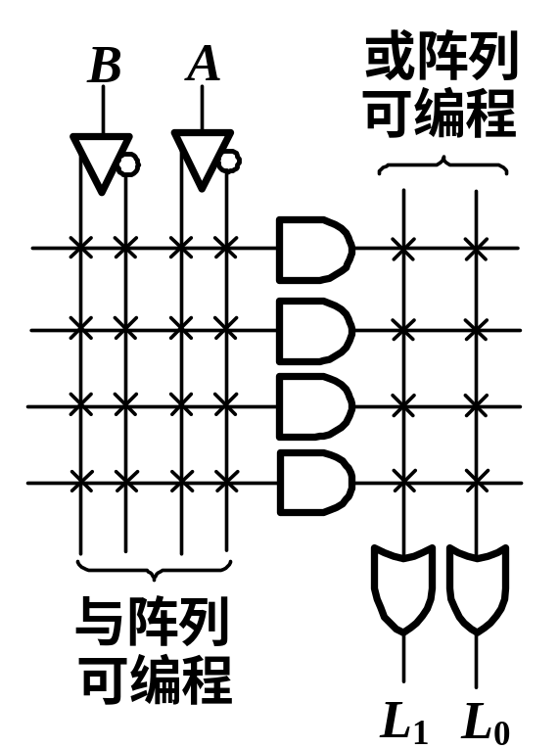
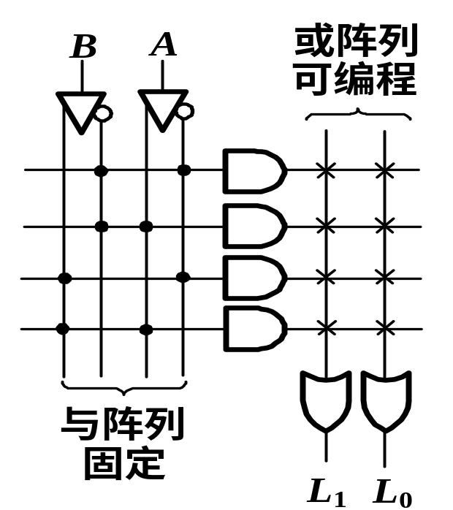
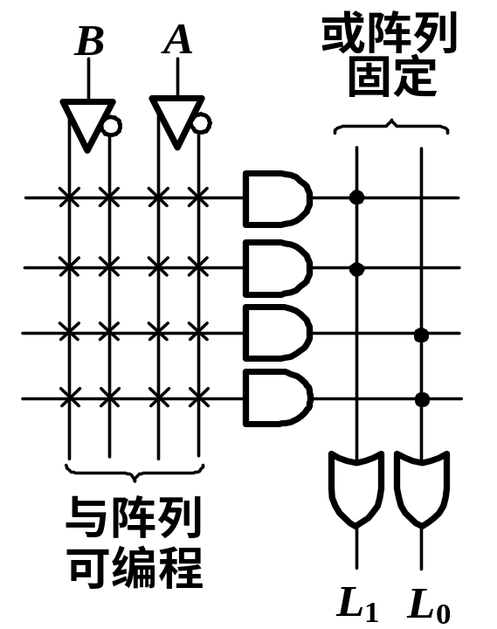
（3）按PLD中的与、或阵列是否编程分
PLD中的三种与、或阵列
与阵列固定，或阵
列可编程(PROM)
与阵列可编程，或
阵列固定(PAL和
GAL等)
与阵列、或阵列
均可编程(PLA)

Slide 20
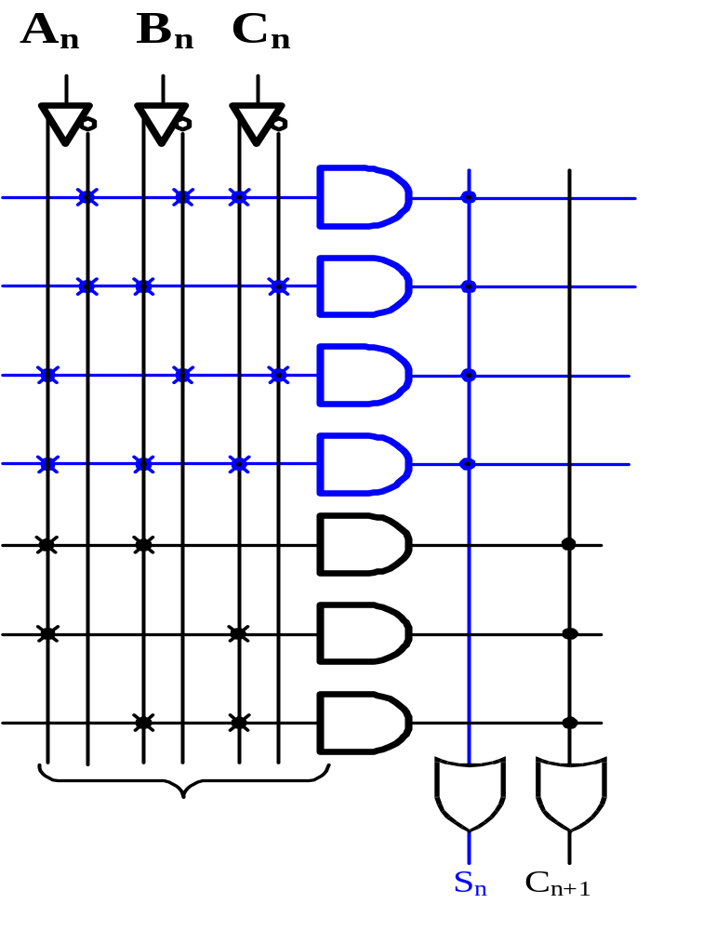
4.5.2 组合逻辑电路的 PLD 实现
例1 由PLA构成的逻辑电路如图所示，试写出该电路的逻辑表达式，并确定其逻辑功能。
写出该电路的逻辑表达式：

Slide 21
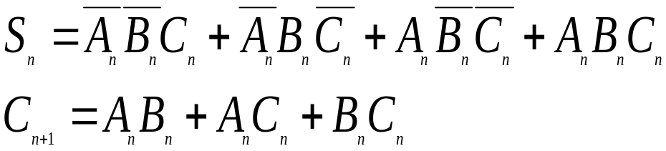
全加器
A_{n}B_{n}C_{n}
A_{n}B_{n}C_{n}
A_{n}B_{n}C_{n}
A_{n}B_{n}C_{n}
A_{n}B_{n}
A_{n}C_{n}
B_{n}C_{n}
Notes:
放大电路存在电抗元件，如电容、电感。因此输入信号的频率不同，电路的输出响应也不同。

Slide 22
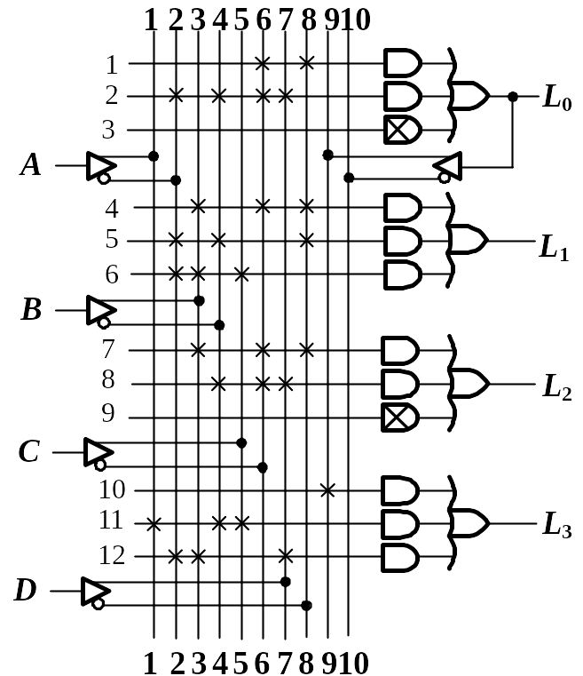
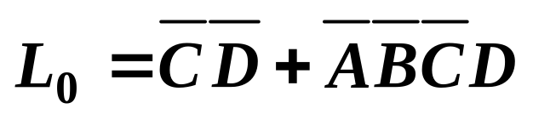
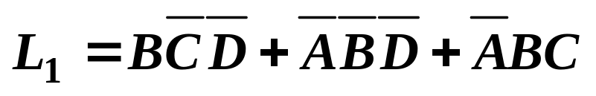
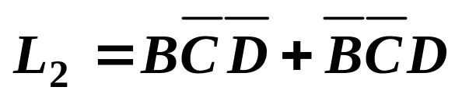
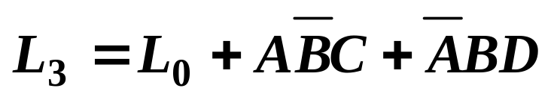
试写出该电路的逻辑表达式。

